Slide 1
١-١
الاعداد النسبية
الفصل الدراسي الأول

Slide 2



صباح الخير ياوطني
صباح المجد والعلياء
التاريخ

Slide 3


التاريخ
01
بقوة البدايات تكون روعة النهايات
02
03
اليوم
04
التاريخ
05
06
الحصة
…

Slide 4

استراتيجية التصفح
التاريخ
صفحة
١٢

Slide 5
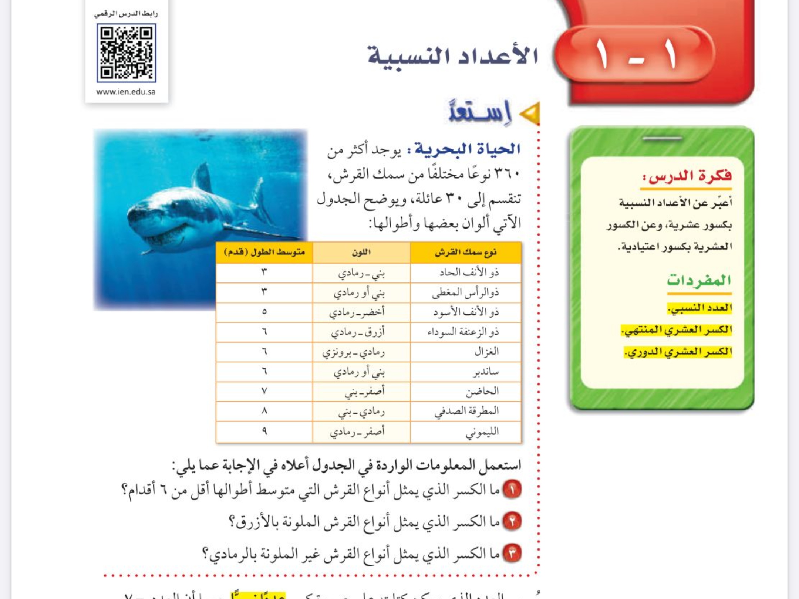
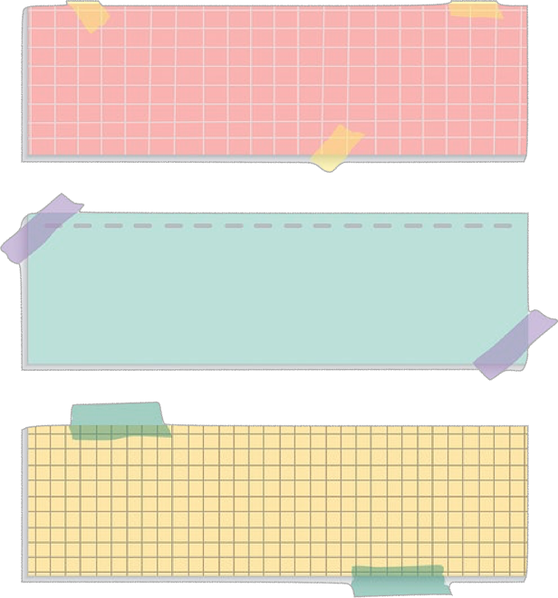

التاريخ
موضوع الدرس
الأعداد النسبية
صفحة
١٢
الأهداف
أعبر عن الاعداد النسبية بكسور عشرية
وعن الكسورالعشرية بكسور اعتيادية
المفردات
الأعداد النسبية -الكسرالعشري المنتهي
-الكسر العشري الدوري .

Slide 6







الفصل الأول
الأعداد النسبية
التاريخ
موضوع الدرس
التركيز
الأعداد النسبية
صفحة
١٢
التدريس
الأهداف
جدول التعلم
التدريب
عبر عن الاعداد النسبية
بكسور عشرية
وعن الكسور العشرية
بكسور اعتيادية
ماذا نعرف | ماذا سنتعلم | ماذا تعلمنا اليوم
التقويم
المفردات
الأعداد النسبية
-الكسر العشري المنتهي
-الكسر العشري الدوري .

Slide 7



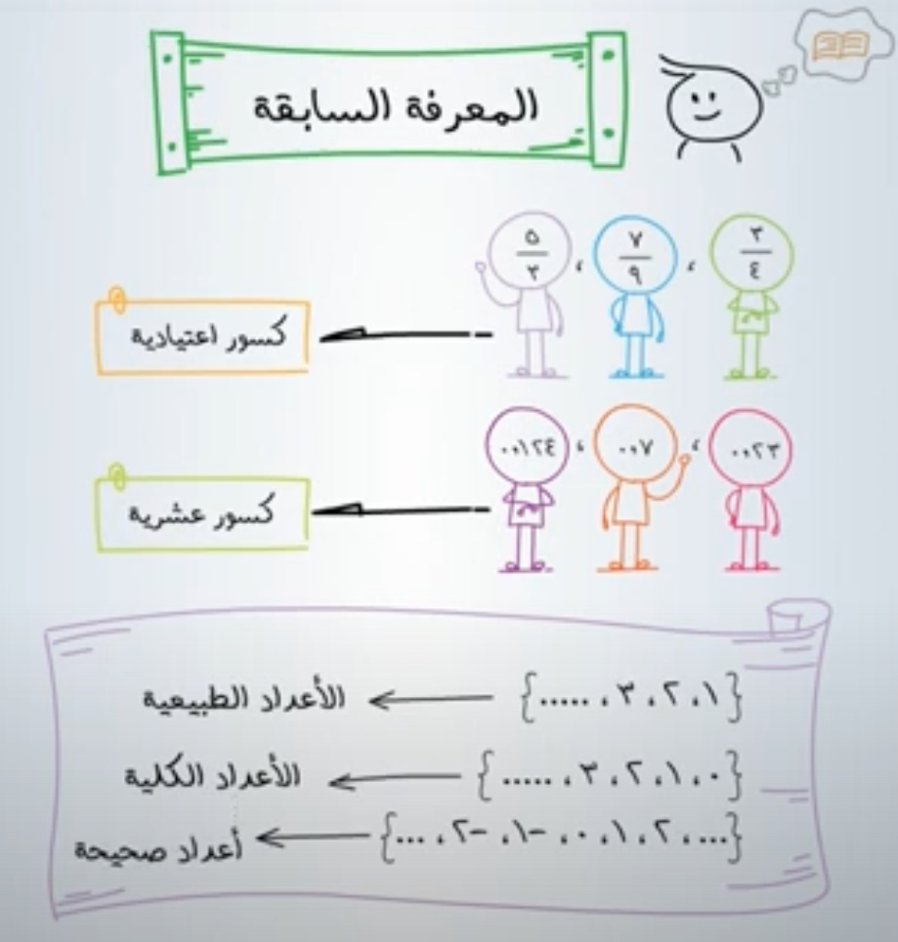
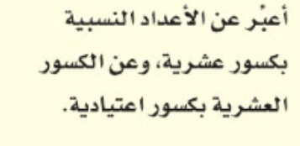
الفصل الأول
الأعداد النسبية
التاريخ
موضوع الدرس
التركيز
الأعداد النسبية
صفحة
١٢
التدريس
الأهداف
جدول التعلم
التدريب
عبر عن الاعداد النسبية
بكسور عشرية
وعن الكسور العشرية
بكسور اعتيادية
ماذا نعرف | ماذا سنتعلم | ماذا تعلمنا اليوم
التقويم
المفردات
الأعداد النسبية
-الكسر العشري المنتهي
-الكسر العشري الدوري .

Slide 8
الفصل الأول
الأعداد النسبية
التاريخ
موضوع الدرس
التركيز
الأعداد النسبية
صفحة
١٢
التدريس
الأهداف
عبر عن الاعداد النسبية
بكسور عشرية
وعن الكسور العشرية
بكسور اعتيادية
التدريب
التقويم
المفردات
الأعداد النسبية
-الكسر العشري المنتهي
-الكسر العشري الدوري .

Slide 9
الفصل الأول
الأعداد النسبية
التاريخ
موضوع الدرس
التركيز
الأعداد النسبية
صفحة
١٢
التدريس
الأهداف
عبر عن الاعداد النسبية
بكسور عشرية
وعن الكسور العشرية
بكسور اعتيادية
التدريب
التقويم
المفردات
الأعداد النسبية
-الكسر العشري المنتهي
-الكسر العشري الدوري .
١
٣
٣
٩
أو
١
٩
١
٩

Slide 10
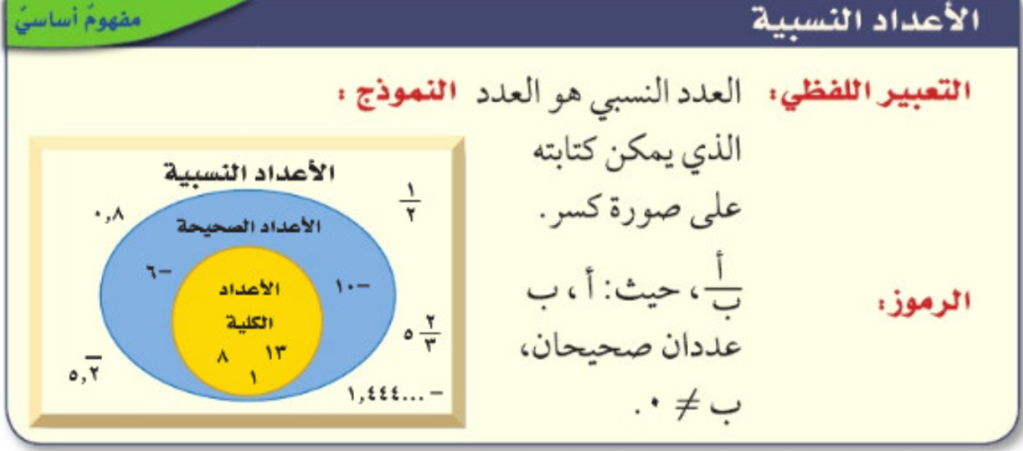
الفصل الأول
الأعداد النسبية
التاريخ
موضوع الدرس
التركيز
الأعداد النسبية
صفحة
١٢
التدريس
الأهداف
عبر عن الاعداد النسبية
بكسور عشرية
وعن الكسور العشرية
بكسور اعتيادية
التدريب
التقويم
المفردات
الأعداد النسبية
-الكسر العشري المنتهي
-الكسر العشري الدوري .
يمكن التعبير عن أي كسر موجب أو سالب على صورة كسر عشري
وذلك بقسمة البسط على المقام
أ
ب
لايساوي صفر

Slide 11
الفصل الأول
الأعداد النسبية
التاريخ
موضوع الدرس
التركيز
أستراتيجية فراير
الأعداد النسبية
صفحة
١٢
الخصائص
المفهوم
التدريس
الأهداف
بشرط أن المقام
لايساوي صفر
العددالنسبي
الذي العدد الذي
يمكن كتابته
على صورة كسر
عبر عن الاعداد النسبية
بكسور عشرية
وعن الكسور العشرية
بكسور اعتيادية
التدريب
التقويم
المفردات
الأعداد النسبية
الأعداد النسبية
-الكسر العشري المنتهي
-الكسر العشري الدوري .
٣
٥
٣٫٧٦
٣٥
-
٤٫٦٧
أ
ب
مثال غير دال
مثال دال
لايساوي صفر

Slide 12
الفصل الأول
الأعداد النسبية
التاريخ
موضوع الدرس
التركيز
الأعداد النسبية
صفحة
١٢
التدريس
الأهداف
من الشكل المجاور
هل كل عدد كلي عدد صحيح ؟
عبر عن الاعداد النسبية
بكسور عشرية
وعن الكسور العشرية
بكسور اعتيادية
التدريب
التقويم
المفردات
الأعداد النسبية
-الكسر العشري المنتهي
-الكسر العشري الدوري .
أ
ب
لايساوي صفر

Slide 13

الفصل الأول
الأعداد النسبية
التاريخ
موضوع الدرس
التركيز
الأعداد النسبية
صفحة
١٢
التدريس
الأهداف
من الشكل المجاور
هل كل عدد كلي عدد صحيح ؟
عبر عن الاعداد النسبية
بكسور عشرية
وعن الكسور العشرية
بكسور اعتيادية
التدريب
التقويم
نعم
لأن
منطقة الأعداد الكلية
تقع بكاملها داخل منطقة الأعداد الصحيحة
المفردات
الأعداد النسبية
-الكسر العشري المنتهي
-الكسر العشري الدوري .
وهل العكس صحيح؟
أ
ب
لايساوي صفر

Slide 14




الفصل الأول
الأعداد النسبية
التاريخ
موضوع الدرس
التركيز
الأعداد النسبية
صفحة
١٢
التدريس
الأهداف
عبر عن الاعداد النسبية
بكسور عشرية
وعن الكسور العشرية
بكسور اعتيادية
التدريب
التقويم
المفردات
الأعداد النسبية
-الكسر العشري المنتهي
-الكسر العشري الدوري .
أ
ب
لايساوي صفر

Slide 15


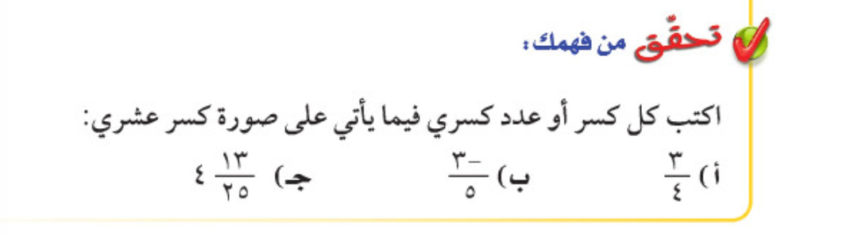
الفصل الأول
الأعداد النسبية
التاريخ
موضوع الدرس
التركيز
الأعداد النسبية
صفحة
١٣
بالقسمة المطولة
التدريس
الأهداف
عبر عن الاعداد النسبية
بكسور عشرية
وعن الكسور العشرية
بكسور اعتيادية
التدريب
التقويم
المفردات
الأعداد النسبية
-الكسر العشري المنتهي
-الكسر العشري الدوري .
أ
ب
لايساوي صفر

Slide 16
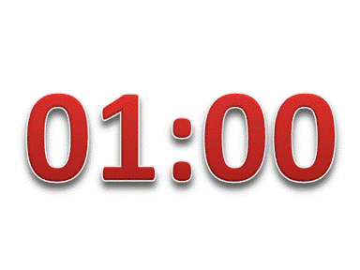

الفصل الأول
الأعداد النسبية
التاريخ
موضوع الدرس
التركيز
الأعداد النسبية
صفحة
١٥
بالقسمة المطولة
التدريس
الأهداف
عبر عن الاعداد النسبية
بكسور عشرية
وعن الكسور العشرية
بكسور اعتيادية
التدريب
التقويم
المفردات
الأعداد النسبية
-الكسر العشري المنتهي
-الكسر العشري الدوري .
أ
ب
لايساوي صفر

Slide 17
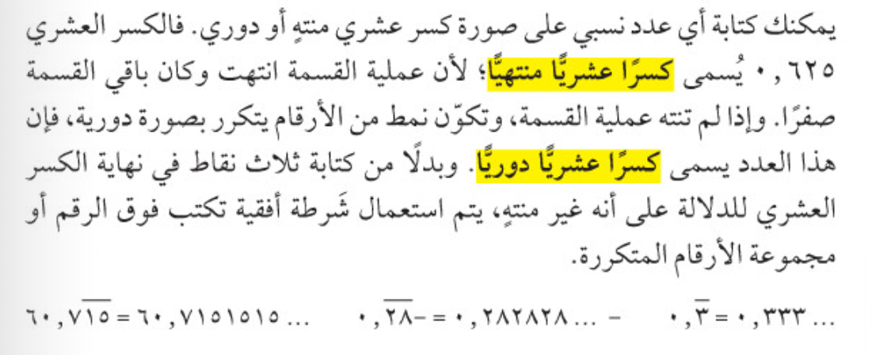
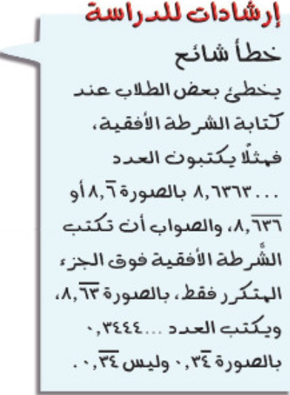
الفصل الأول
الأعداد النسبية
التاريخ
موضوع الدرس
التركيز
الأعداد النسبية
صفحة
١٣
بالقسمة المطولة
التدريس
الأهداف
عبر عن الاعداد النسبية
بكسور عشرية
وعن الكسور العشرية
بكسور اعتيادية
التدريب
التقويم
المفردات
الأعداد النسبية
-الكسر العشري المنتهي
-الكسر العشري الدوري .
أ
ب
لايساوي صفر

Slide 18
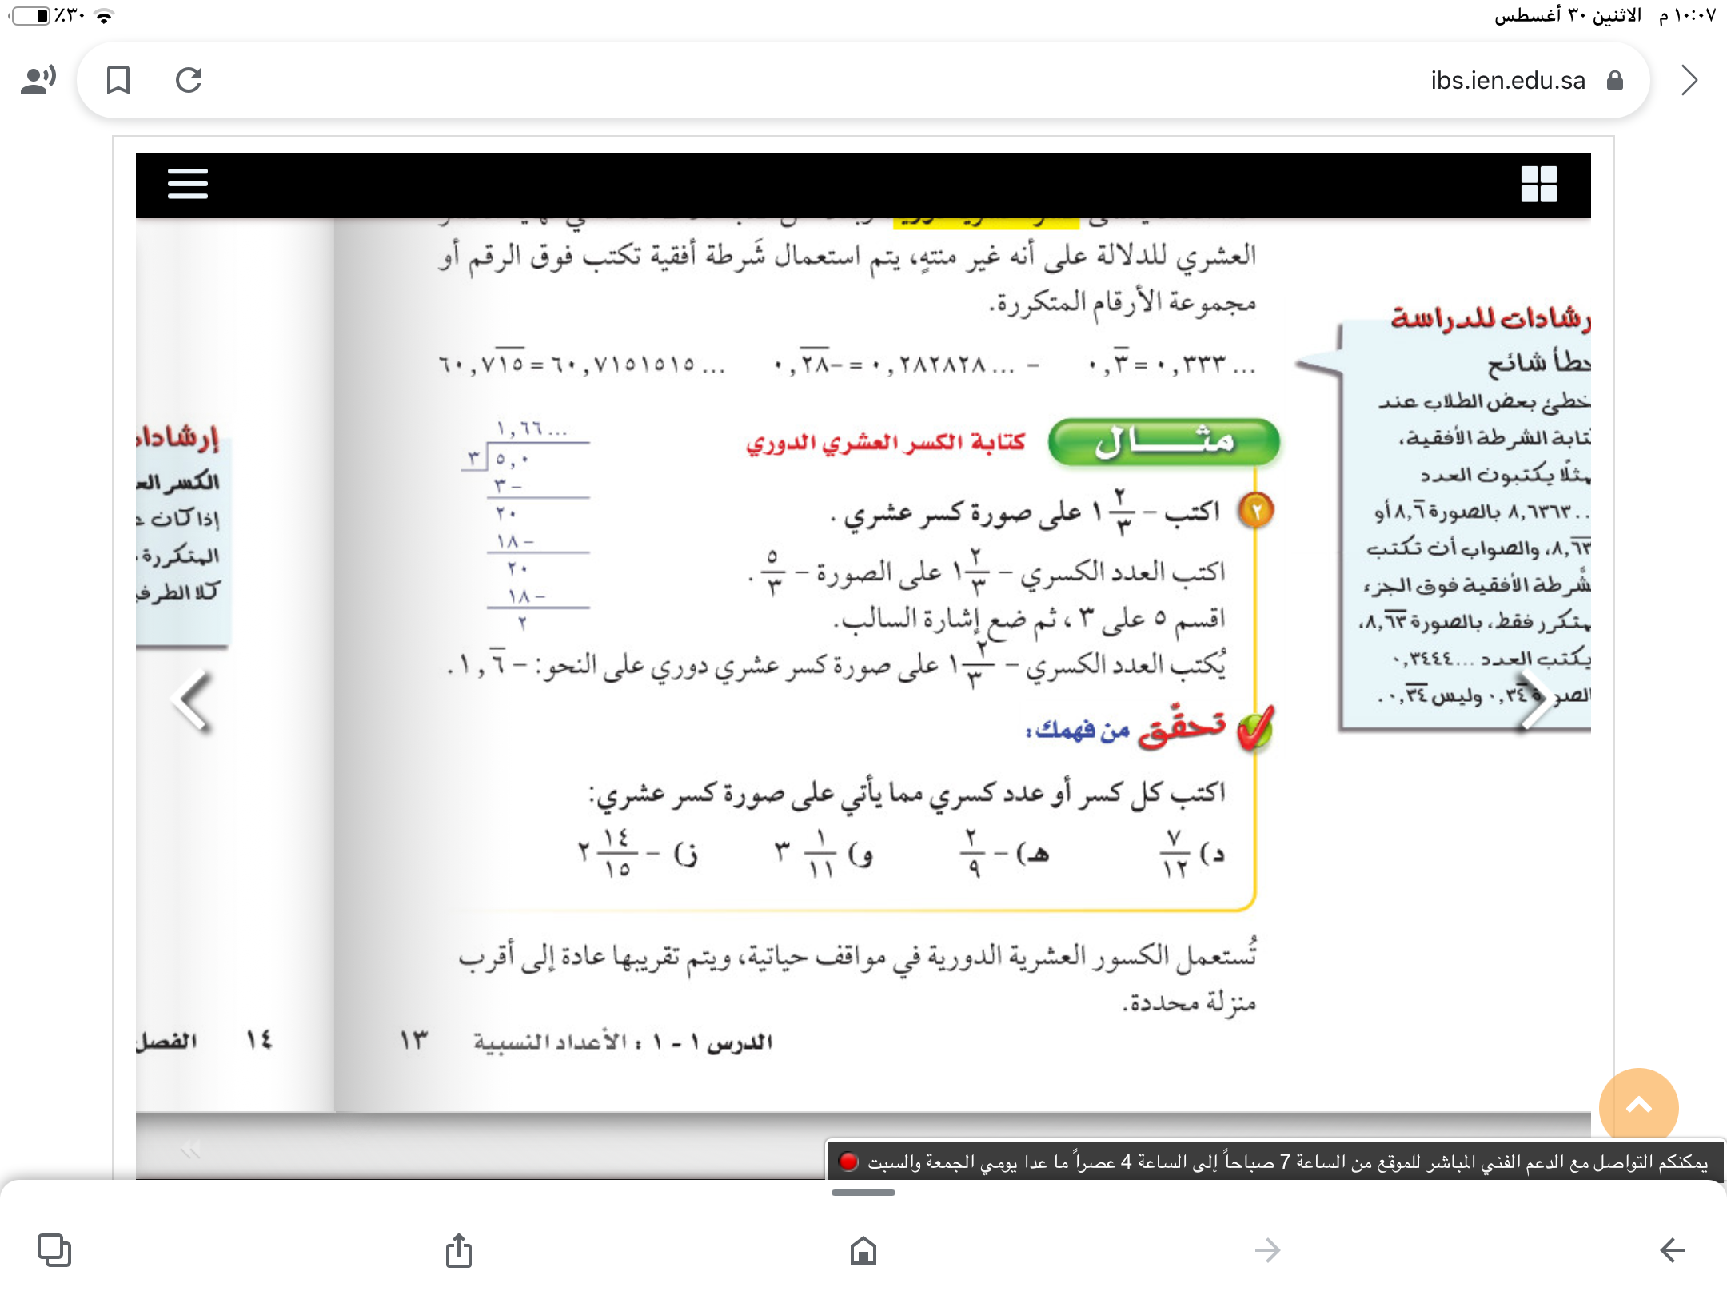
الفصل الأول
الأعداد النسبية
التاريخ
موضوع الدرس
التركيز
الأعداد النسبية
صفحة
١٣
بالقسمة المطولة
التدريس
الأهداف
عبر عن الاعداد النسبية
بكسور عشرية
وعن الكسور العشرية
بكسور اعتيادية
التدريب
التقويم
المفردات
الأعداد النسبية
-الكسر العشري المنتهي
-الكسر العشري الدوري .
أ
ب
لايساوي صفر

Slide 19
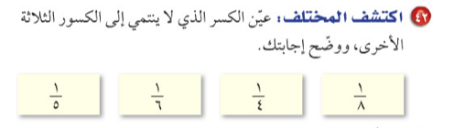
الفصل الأول
الأعداد النسبية
التاريخ
موضوع الدرس
التركيز
الأعداد النسبية
صفحة
١٧
بالقسمة المطولة
التدريس
الأهداف
مهارة تفكير عليا
التدريب
عبر عن الاعداد النسبية
بكسور عشرية
وعن الكسور العشرية
بكسور اعتيادية
التقويم
المفردات
الأعداد النسبية
-الكسر العشري المنتهي
-الكسر العشري الدوري .
أ
ب
لايساوي صفر

Slide 20
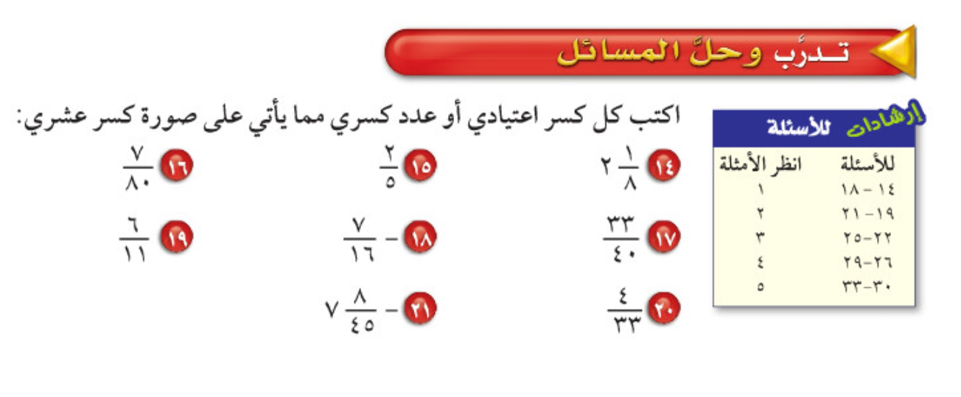
الفصل الأول
الأعداد النسبية
التاريخ
موضوع الدرس
التركيز
الأعداد النسبية
صفحة
١٥
بالقسمة المطولة
التدريس
الأهداف
عبر عن الاعداد النسبية
بكسور عشرية
وعن الكسور العشرية
بكسور اعتيادية
التدريب
التقويم
المفردات
الأعداد النسبية
-الكسر العشري المنتهي
-الكسر العشري الدوري .
أ
ب
لايساوي صفر

Slide 21
الاستفسارات
الفصل الأول
الأعداد النسبية
التاريخ
موضوع الدرس
التركيز
الأعداد النسبية
بالقسمة المطولة
التدريس
الأهداف
عبر عن الاعداد النسبية
بكسور عشرية
وعن الكسور العشرية
بكسور اعتيادية
التدريب
التقويم
المفردات
الأعداد النسبية
-الكسر العشري المنتهي
-الكسر العشري الدوري .
أ
ب
لايساوي صفر

Slide 22

تعلمنا اليوم
الفصل الأول
الأعداد النسبية
التاريخ
موضوع الدرس
التركيز
الأعداد النسبية
التدريس
الأهداف
عبر عن الاعداد النسبية
بكسور عشرية
وعن الكسور العشرية
بكسور اعتيادية
التدريب
التقويم
المفردات
الأعداد النسبية
-الكسر العشري المنتهي
-الكسر العشري الدوري .

Slide 23


الفصل الأول
الأعداد النسبية
التاريخ
موضوع الدرس
التركيز
الأعداد النسبية
التدريس
الأهداف
جدول التعلم
التدريب
عبر عن الاعداد النسبية
بكسور عشرية
وعن الكسور العشرية
بكسور اعتيادية
ماذا نعرف | ماذا سنتعلم | ماذا تعلمنا اليوم
التقويم
المفردات
الأعداد النسبية
-الكسر العشري المنتهي
-الكسر العشري الدوري .
بالقسمة المطولة

Slide 24
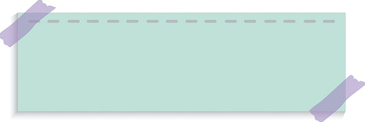



سُبْحَانَكَ اللَّهُمَّ وَبِحَمْدِكَ،
أَشْهَدُ أَنْ لَا إِلَهَ إِلَّا أَنْتَ
أَسْتَغْفِرُكَ وَأَتُوبُ إِلَيْكَ
الفصل الأول
الأعداد النسبية
التاريخ
موضوع الدرس
التركيز
الأعداد النسبية
صفحة
١٥
التدريس
الأهداف
عبر عن الاعداد النسبية
بكسور عشرية
وعن الكسور العشرية
بكسور اعتيادية
التدريب
التقويم
المفردات
الأعداد النسبية
-الكسر العشري المنتهي
-الكسر العشري الدوري .
عزيزتي الطالبة
يمكنك زيارة قناة عين التعليمية
أ
ب
لايساوي صفر

Slide 25
تابع
١-١
الاعداد النسبية
الفصل الدراسي الأول

Slide 26
صباح الخير ياوطني
صباح المجد والعلياء
التاريخ

Slide 27
التاريخ
01
بقوة البدايات تكون روعة النهايات
02
03
اليوم
04
التاريخ
05
06
الحصة
…

Slide 28
التاريخ
01
حل الواجب
02
03
04
05
06
…

Slide 29


شريط الذكريات
التاريخ
01
02
03
04
05
06
…

Slide 30
التاريخ
موضوع الدرس
الأعداد النسبية
صفحة
١٢
الأهداف
أعبر عن الاعداد النسبية بكسور عشرية
وعن الكسورالعشرية بكسور اعتيادية
المفردات
الأعداد النسبية -الكسرالعشري المنتهي
-الكسر العشري الدوري .

Slide 31
الفصل الأول
الأعداد النسبية
التاريخ
موضوع الدرس
التركيز
الأعداد النسبية
صفحة
١٢
التدريس
الأهداف
عبر عن الاعداد النسبية
بكسور عشرية
وعن الكسور العشرية
بكسور اعتيادية
التدريب
التقويم
المفردات
الأعداد النسبية
-الكسر العشري المنتهي
-الكسر العشري الدوري .
أ
ب
لايساوي صفر

Slide 32
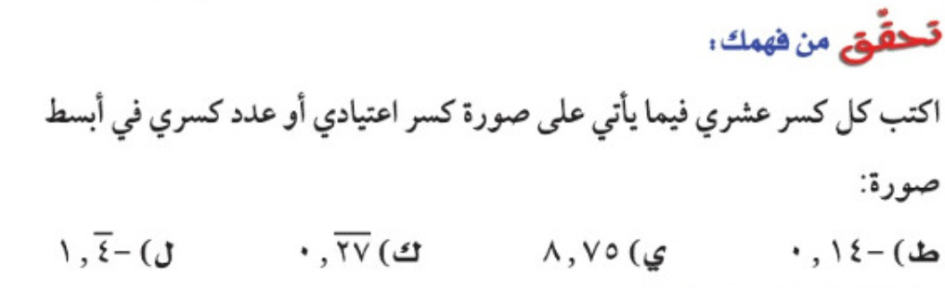
الفصل الأول
الأعداد النسبية
التاريخ
موضوع الدرس
التركيز
الأعداد النسبية
صفحة
١٤
التدريس
الأهداف
عبر عن الاعداد النسبية
بكسور عشرية
وعن الكسور العشرية
بكسور اعتيادية
التدريب
التقويم
المفردات
الأعداد النسبية
-الكسر العشري المنتهي
-الكسر العشري الدوري .
أ
ب
لايساوي صفر

Slide 33
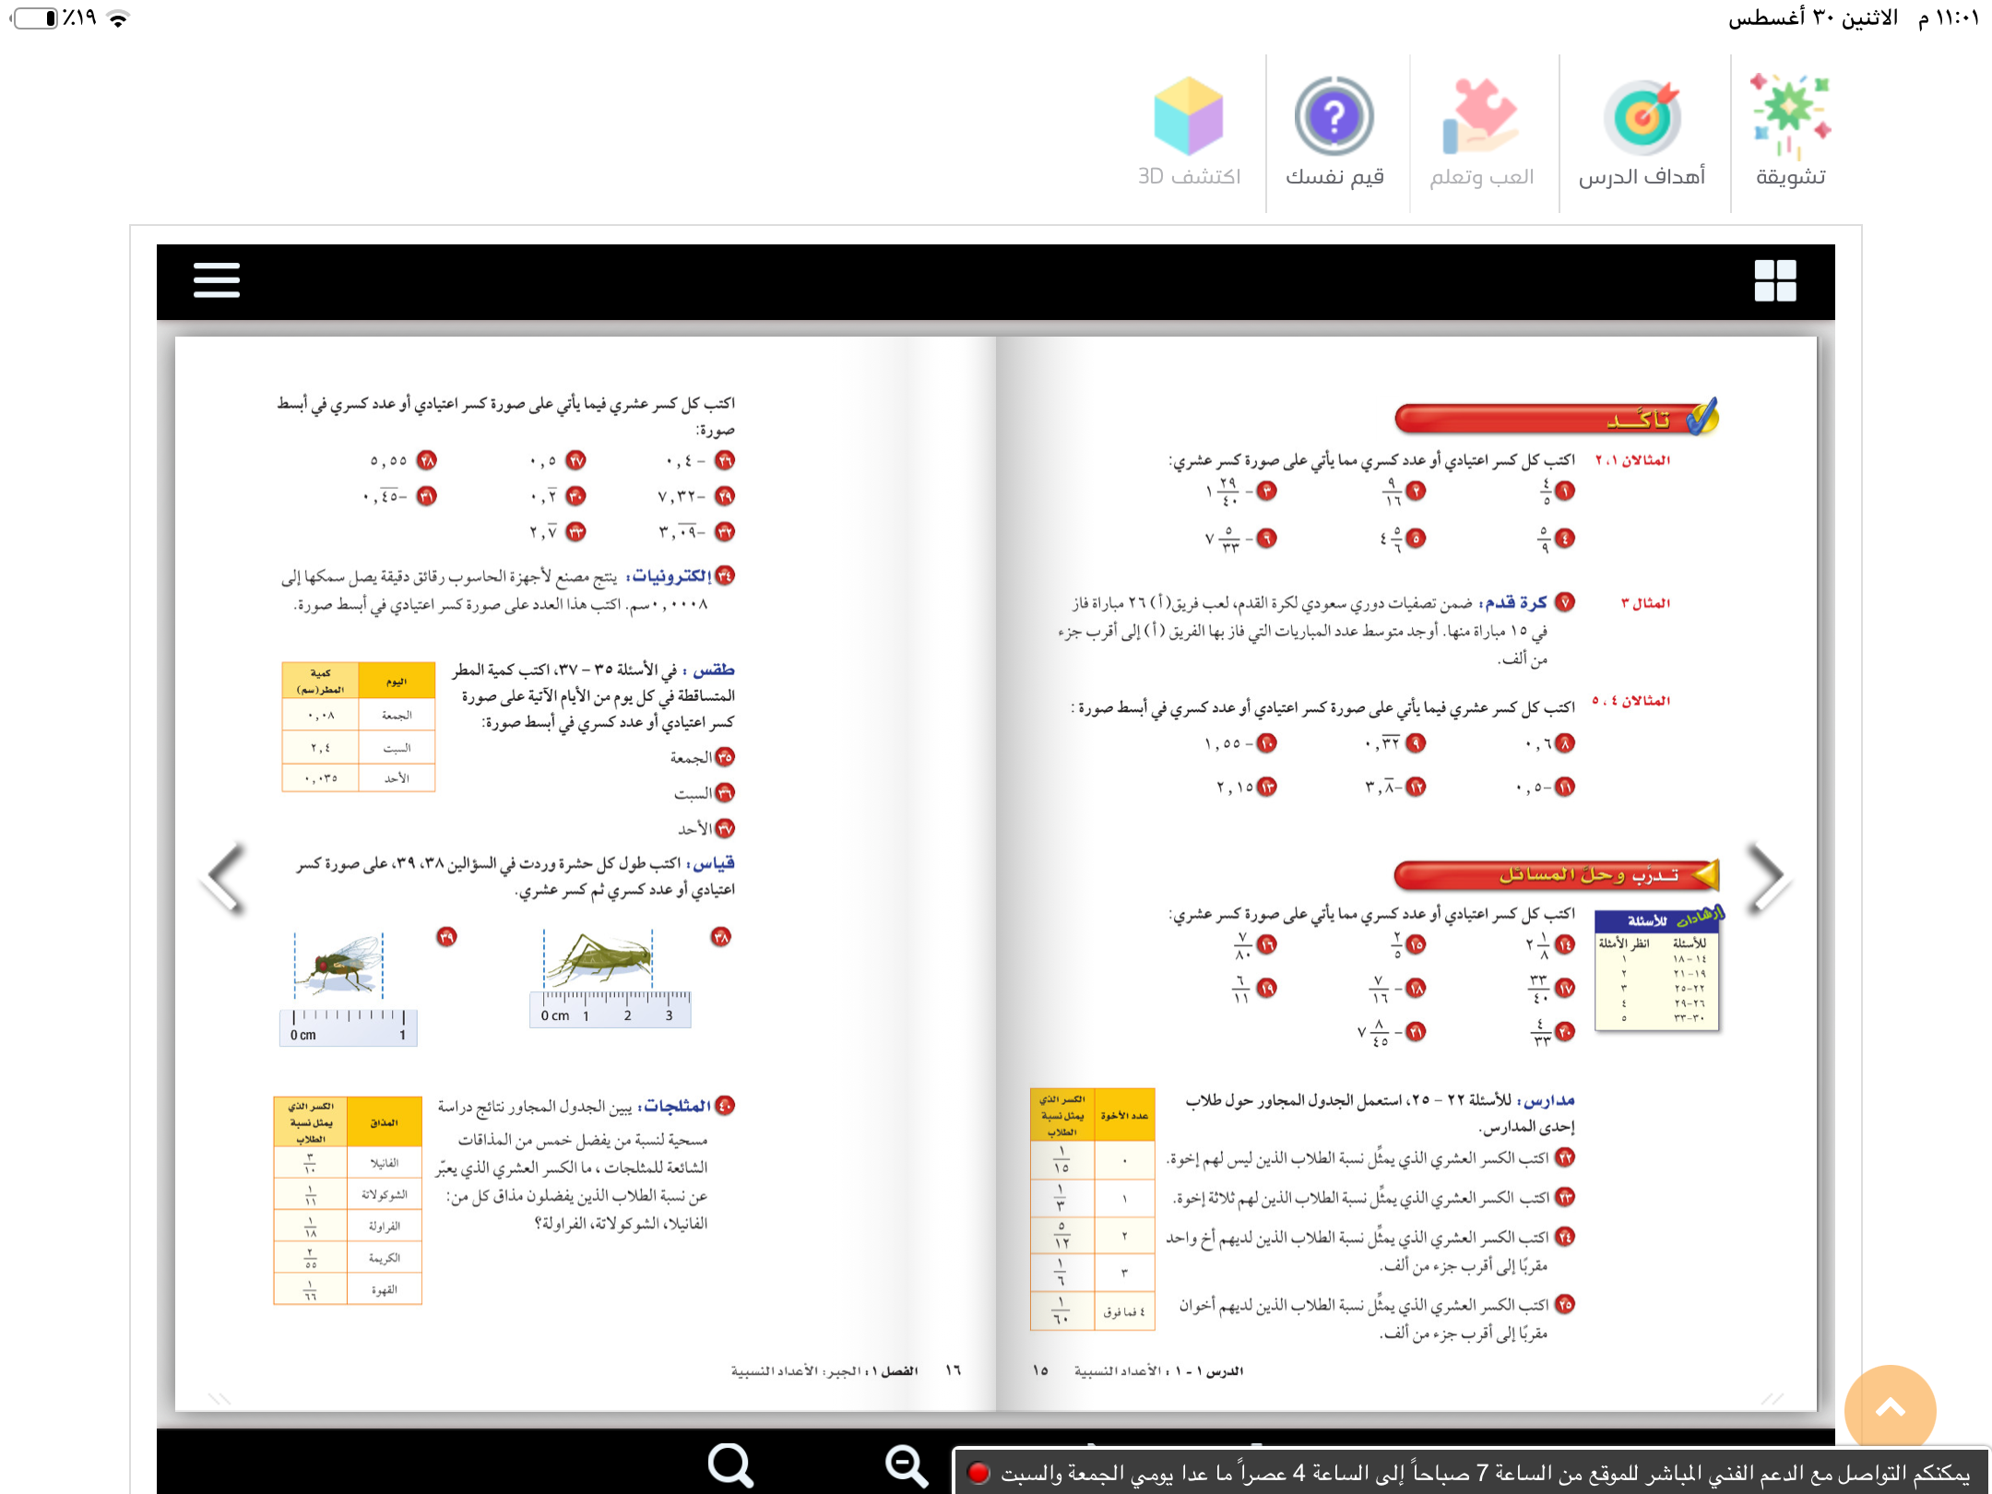
الفصل الأول
الأعداد النسبية
التاريخ
موضوع الدرس
التركيز
الأعداد النسبية
صفحة
١٥
التدريس
الأهداف
عبر عن الاعداد النسبية
بكسور عشرية
وعن الكسور العشرية
بكسور اعتيادية
التدريب
التقويم
المفردات
الأعداد النسبية
-الكسر العشري المنتهي
-الكسر العشري الدوري .
أ
ب
لايساوي صفر

Slide 34
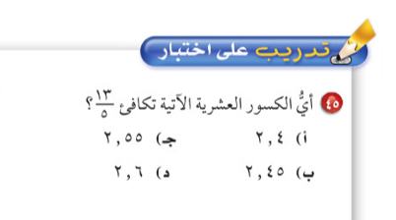
الفصل الأول
الأعداد النسبية
التاريخ
موضوع الدرس
التركيز
الأعداد النسبية
صفحة
١٧
التدريس
الأهداف
عبر عن الاعداد النسبية
بكسور عشرية
وعن الكسور العشرية
بكسور اعتيادية
التدريب
التقويم
المفردات
الأعداد النسبية
-الكسر العشري المنتهي
-الكسر العشري الدوري .
أ
ب
لايساوي صفر

Slide 35
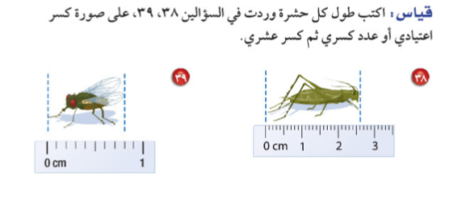
الفصل الأول
الأعداد النسبية
التاريخ
موضوع الدرس
التركيز
الأعداد النسبية
صفحة
١٧
التدريس
الأهداف
عبر عن الاعداد النسبية
بكسور عشرية
وعن الكسور العشرية
بكسور اعتيادية
التدريب
التقويم
المفردات
الأعداد النسبية
-الكسر العشري المنتهي
-الكسر العشري الدوري .
أ
ب
لايساوي صفر

Slide 36
الاستفسارات
الفصل الأول
الأعداد النسبية
التاريخ
موضوع الدرس
التركيز
الأعداد النسبية
بالقسمة المطولة
التدريس
الأهداف
عبر عن الاعداد النسبية
بكسور عشرية
وعن الكسور العشرية
بكسور اعتيادية
التدريب
التقويم
المفردات
الأعداد النسبية
-الكسر العشري المنتهي
-الكسر العشري الدوري .
أ
ب
لايساوي صفر

Slide 37
تعلمنا اليوم
الفصل الأول
الأعداد النسبية
التاريخ
موضوع الدرس
التركيز
الأعداد النسبية
التدريس
الأهداف
عبر عن الاعداد النسبية
بكسور عشرية
وعن الكسور العشرية
بكسور اعتيادية
التدريب
التقويم
المفردات
الأعداد النسبية
-الكسر العشري المنتهي
-الكسر العشري الدوري .

Slide 38
الفصل الأول
الأعداد النسبية
التاريخ
موضوع الدرس
التركيز
الأعداد النسبية
التدريس
الأهداف
جدول التعلم
التدريب
عبر عن الاعداد النسبية
بكسور عشرية
وعن الكسور العشرية
بكسور اعتيادية
ماذا نعرف | ماذا سنتعلم | ماذا تعلمنا اليوم
التقويم
المفردات
الأعداد النسبية
-الكسر العشري المنتهي
-الكسر العشري الدوري .

Slide 39
سُبْحَانَكَ اللَّهُمَّ وَبِحَمْدِكَ،
أَشْهَدُ أَنْ لَا إِلَهَ إِلَّا أَنْتَ
أَسْتَغْفِرُكَ وَأَتُوبُ إِلَيْكَ
الفصل الأول
الأعداد النسبية
التاريخ
موضوع الدرس
التركيز
الأعداد النسبية
صفحة
١٥
التدريس
الأهداف
عبر عن الاعداد النسبية
بكسور عشرية
وعن الكسور العشرية
بكسور اعتيادية
التدريب
التقويم
المفردات
الأعداد النسبية
-الكسر العشري المنتهي
-الكسر العشري الدوري .
عزيزتي الطالبة
يمكنك زيارة قناة عين التعليمية
أ
ب
لايساوي صفر

